Slide 1
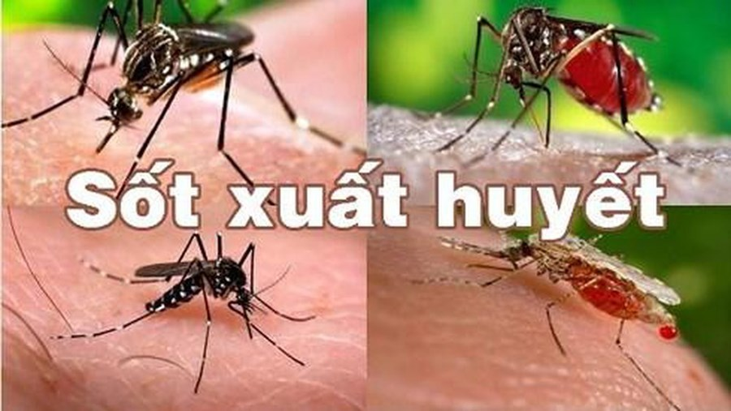
TRƯỜNG TIỂU HỌC SÀI ĐỒNG
TUYÊN TRUYỀN
PHÒNG CHỐNG
BỆNH SỐT XUẤT HUYẾT

Slide 2
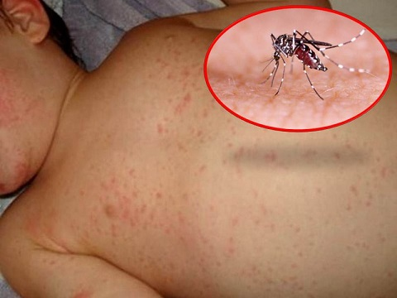
Sốt xuất huyết là một bệnh truyền nhiễm cấp tính, bệnh lây do muỗi vằn đốt, truyền siêu vi trùng từ người bệnh sang người lành. Bệnh xảy ra quanh năm nhưng thường bùng phát thành dịch lớn vào mùa mưa, từ tháng 4 đến tháng 11.
Bệnh xảy ra ở mọi lứa tuổi.
Hình ảnh các nốt xuất huyết trên da

Slide 3
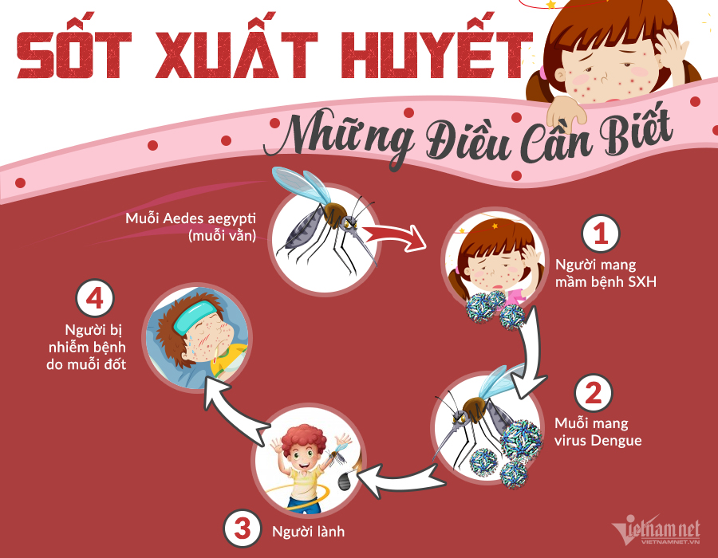

Slide 4
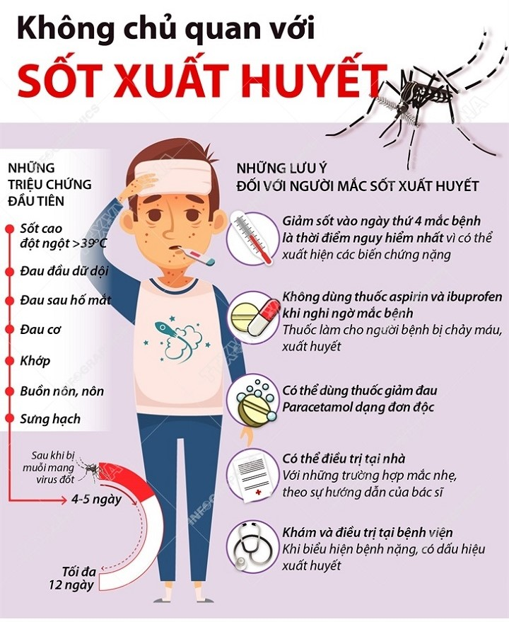

Slide 5
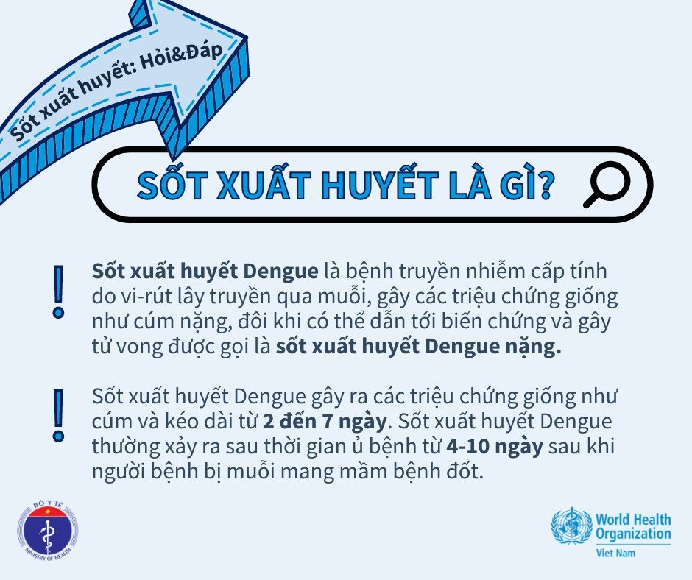

Slide 6
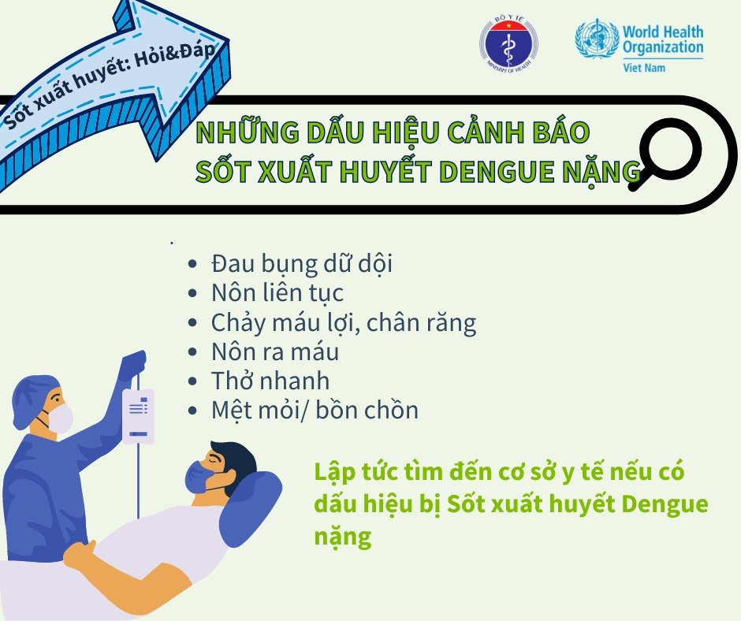

Slide 7
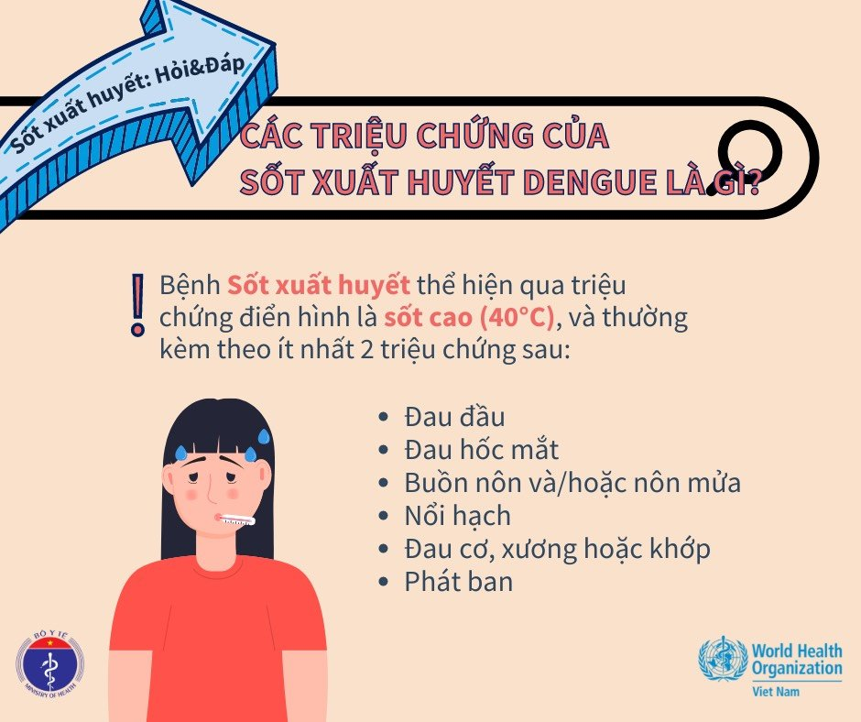

Slide 8
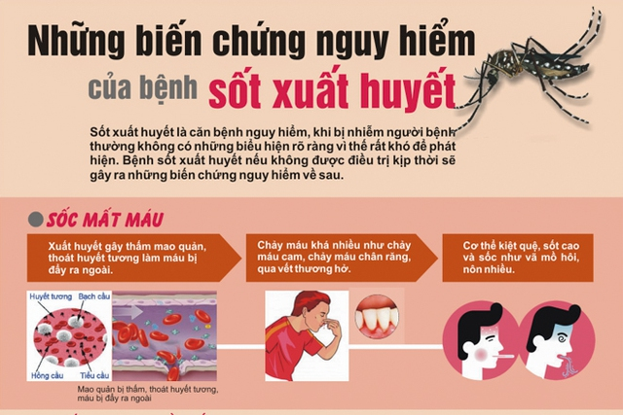

Slide 9
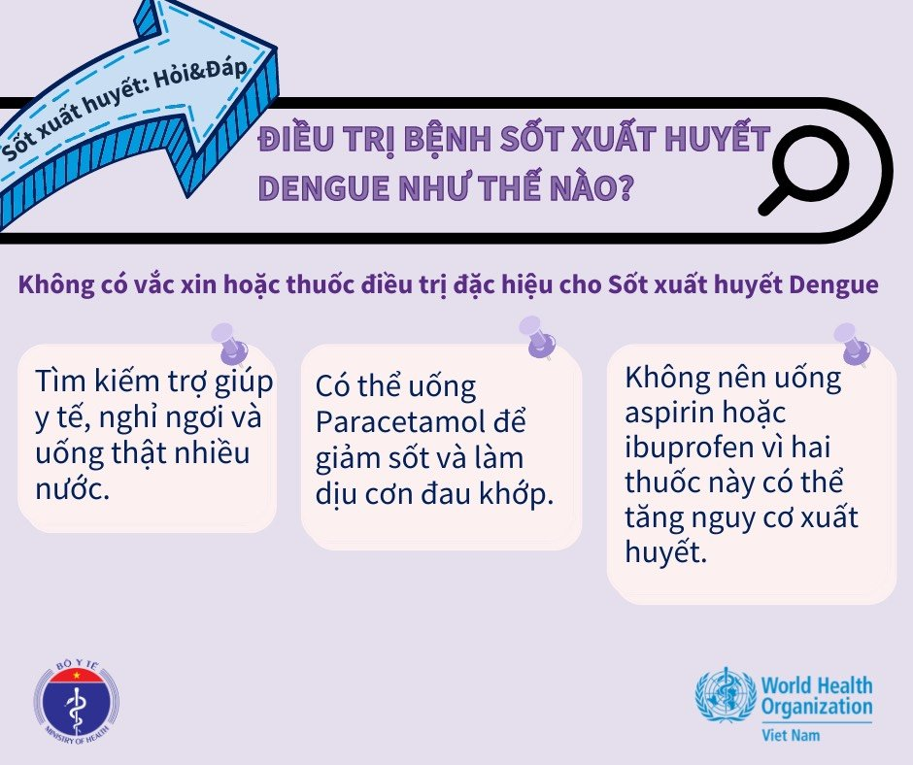

Slide 10
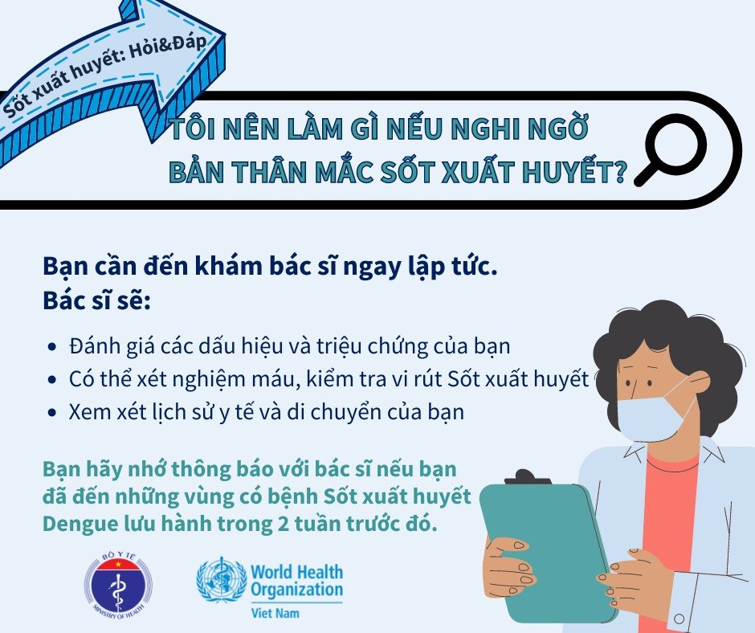

Slide 11
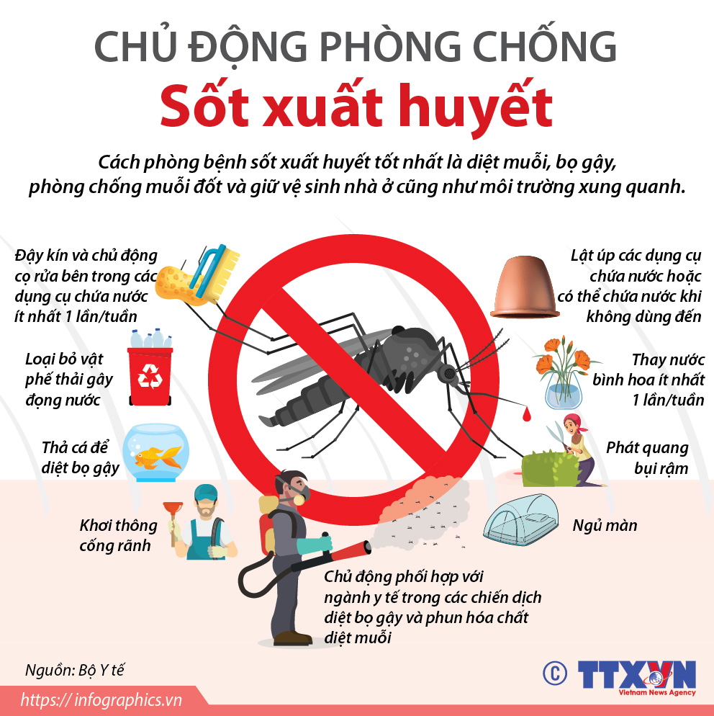

Slide 12
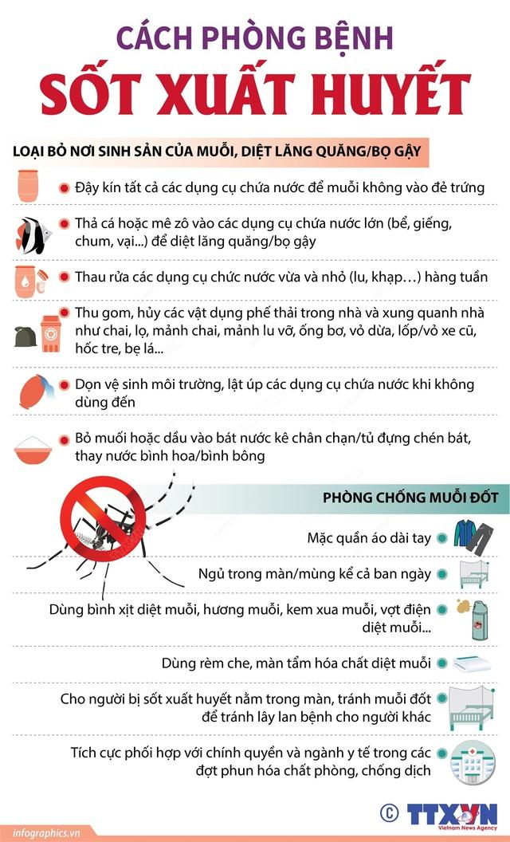

Slide 13
PHÂN BIỆT SỐT XH VÀ
SỐT DO CÁC BỆNH KHÁC
SỐT XUẤT HUYẾT -Sốt cao đột ngột liên tục 39 độ - 40 độ C trong 2- 7 ngày -Xuất huyết dưới da , niêm mạc dạng chấm rải rác trên da -Chảy máu cam, chảy máu chân răng -Chán ăn, mệt mỏi, nhức đầu, đau cơ -Xét nghiệm máu : + Bạch cầu, tiểu cầu giảm. + Tốc độ lắng máu tăng ( Máu bị cô đặc) - Căng da nốt chấm đỏ mất đi 2 giây sau lại xuất hiện. | BỆNH COVID 19 -Sốt >= 37,5 độ C.Trẻ em khởi phát sốt cao >= 38,5 độ C trong 2 ngày đầu -Đau đầu, đau họng, đau cơ, đau cả người. - Cảm giác ớn lạnh, mệt mỏi, ho , khó thở, mất vị giác, khứu giác. Ngạt mũi, chảy nước mũi. | CÚM A/H1N1 - Sốt>=38,5 độ, sốt cao, ớn lạnh kèm theo ho, đau họng, sổ mũi, đau ngực, khó thở .Đau cơ, khớp, đau đầu, choáng váng. -Xét nghiệm cúm A: Lấy dịch hầu họng -Xét nghiệm máu: Bạch cầu, Tiểu cầu , Hồng cầu bình thường, không bị cô đặc máu. | SỐT PHÁT BAN - Sốt cao từng cơn Ho, đau họng, chảy nước mũi, mệt mỏi. Rối loạn tiêu hóa Nổi phát ban 3-5 ngày rồi lặn. Căng da nốt chấm đỏ mất đi , buông tay ra nốt ban hồi phục ngay.

